Slide 1
Hoofdstuk 8
bUITENLAND

Slide 2
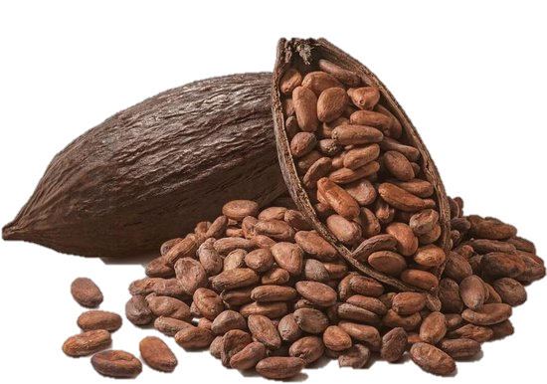
goedkoper
betere kwaliteit
ander klimaat
niet beschikbaar
doorvoerhandel
werkgelegenheid
handelsbalans
dienstenbelans +
betalingsbalans
EXPORT
IMPORT
internationale handel
paragraaf 8.1
nationaal inkomen
paragraaf 8.4
importquote
exportquote
hoog = open economie
Hoofdstuk 8
BUITENLAND
laag = gesloten economie
paragraaf 8.3
paragraaf 8.2

Slide 3
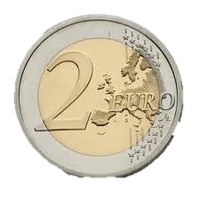
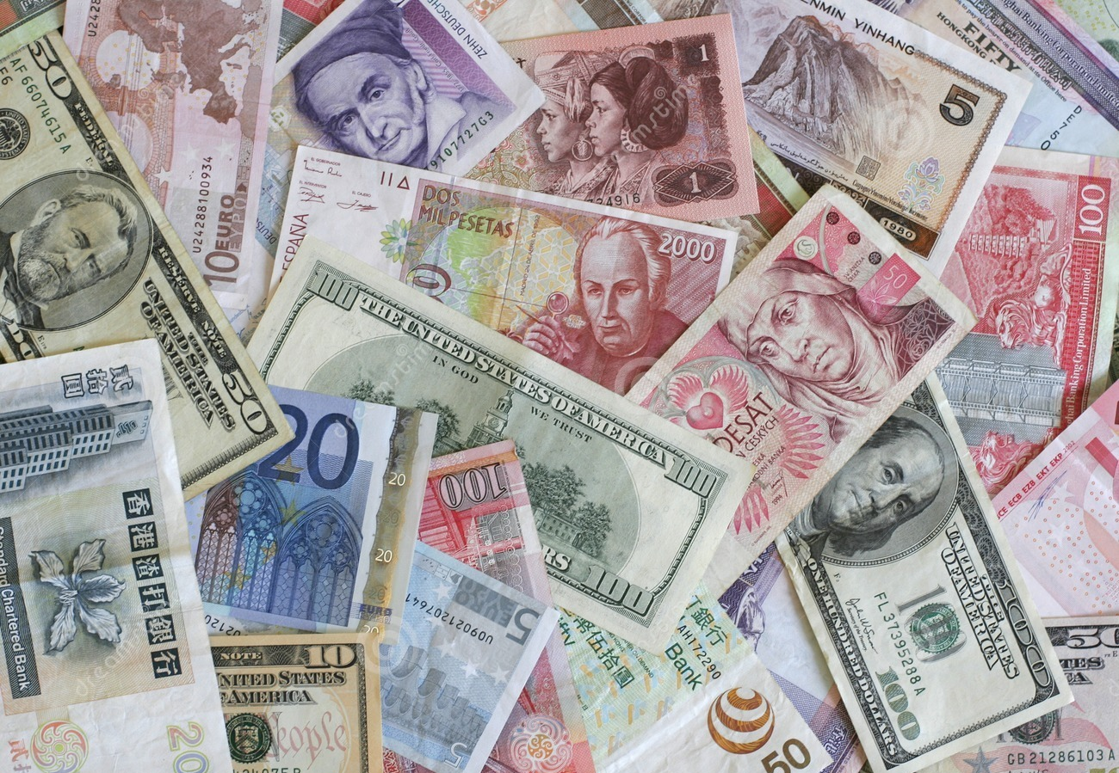
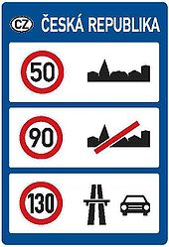
goedkoper
betere kwaliteit
ander klimaat
niet beschikbaar
doorvoerhandel
werkgelegenheid
handelsbalans
dienstenbalans +
betalingsbalans
EXPORT
IMPORT
internationale handel
paragraaf 8.1
nationaal inkomen
paragraaf 8.4
importquote
exportquote
hoog = open economie
Hoofdstuk 8
BUITENLAND
laag = gesloten economie
internationale concurrentiepositie
EMU
ECB
paragraaf 8.3
PROTECTIONISME
paragraaf 8.2
19
EU
internationale arbeidsverdeling
27
vreemde valuta
invoerrechten
invoerverbod
contingentering
exportsubsidie
Interne markt
Vrijhandel
Harmonisatie
wisselkoers
provisie

Slide 4
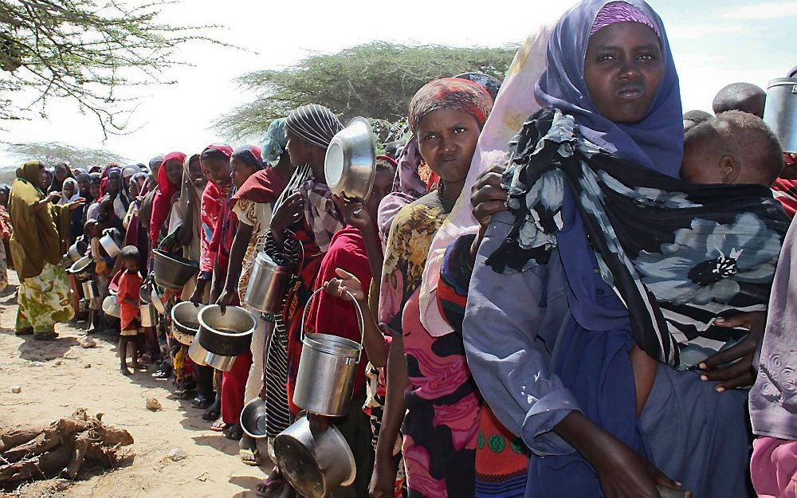
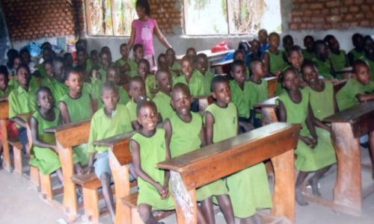
gebonden hulp?
goedkoper
betere kwaliteit
ander klimaat
niet beschikbaar
doorvoerhandel
Noodhulp
Structurele hulp
werkgelegenheid
handelsbalans
dienstenbalans +
betalingsbalans
Slechte infrastructuur
Gebrekkig onderwijs
Lage levensverwachting
Laag inkomen per hoofd
Scheve inkomensverdeling
Monocultuur
EXPORT
IMPORT
ONTWIKKELINGSHULP
internationale handel
kenmerken
nationaal inkomen
paragraaf 8.1
ONTWIKKELINGSLANDEN
paragraaf 8.4
importquote
exportquote
hoog = open economie
Hoofdstuk 8
BUITENLAND
laag = gesloten economie
internationale concurrentiepositie
EMU
ECB
paragraaf 8.3
PROTECTIONISME
paragraaf 8.2
19
eurozone
EU
internationale arbeidsverdeling
27
vreemde valuta
invoerrechten
invoerverbod
contingentering
exportsubsidie
Interne markt
Vrijhandel
Harmonisatie
wisselkoers
provisie

